Slide 1
1. Расчет и проектирование склада арматурной стали и арматурных цехов.
2. Требование, предъявляемые к складу готовой продукций

Slide 2
В производстве железобетона, как подразумевает название этого материала, неотъемлемую часть составляет металл, точнее, арматурные элементы, изготовленные из арматурной стали – плоские и пространственные каркасы, монтажные и анкерные элементы, закладные детали и пр.

Slide 3
В зависимости от назначения арматурные элементы подразделяют на конструктивные, основное назначение которых – сохранение проектного положения других арматурных элементов (распределительная и монтажная арматура, фиксаторы закладных деталей) и расчетные, т.е. подвергаемые рабочим нагрузкам, назначаемые при проектировании (преднапрягаемые элементы, рабочая арматура каркасов и других элементов).

Slide 4
Арматурные каркасы и сетки изготавливают в соответствии с рабочими чертежами, в которых указывают класс, марку, стали, длину стержней, их диаметр, и количество, шаг стержней в продольном и поперечном направлениях, места приварки закладных деталей, монтажных петель и т.д.

Slide 5
Арматурный цех состоит из отделения:
Заготовки
Сварки
Укрупнительный сборки
Изготовления закладных деталей
В этих отделениях выполняются следующие основные операции:
Правка
Резка
Гнутье
Стыковая сварки
Сварка плоских каркасов и сеток
Гнутье сеток и каркасов
Укрепительная сборка объемных каркасов
Изготовление и металлизация закладных деталей
Доработка арматурных изделий

Slide 6
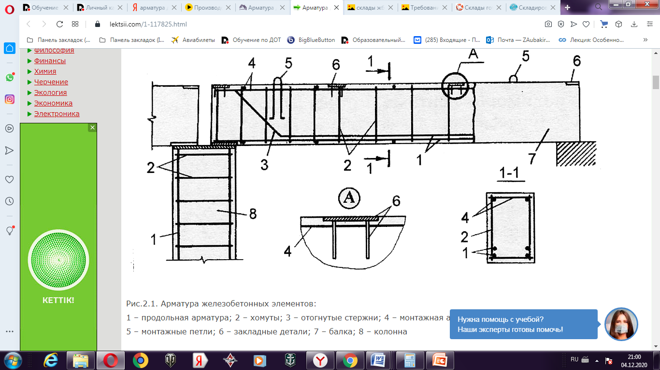
Функциональное назначение арматуры
Рис.1- . Арматура железобетонных элементов:
1 – продольная арматура; 2 – хомуты; 3 – отогнутые стержни; 4 – монтажная арматура; 5 – монтажные петли; 6 – закладные детали; 7 – балка; 8 – колонна
Notes:
Из рисунка видно, что рабочая продольная арматура воспринимает основные растягивающие напряжения в балке, в колонне воспринимает сжимающие напряжения, отогнутая арматура и хомуты воспринимают вместе с бетоном поперечную силу. Монтажная арматура служит как для передачи усилий на стержни рабочей арматуры, так и для изготовления арматурных каркасов.

Slide 7
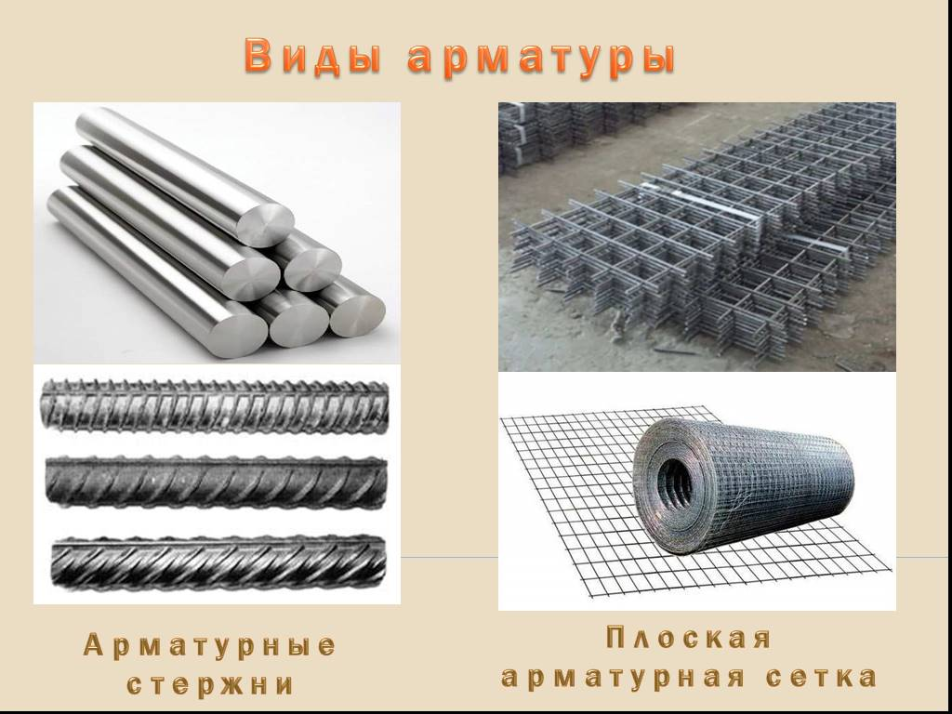
Виды арматуры для ЖБК

Slide 8
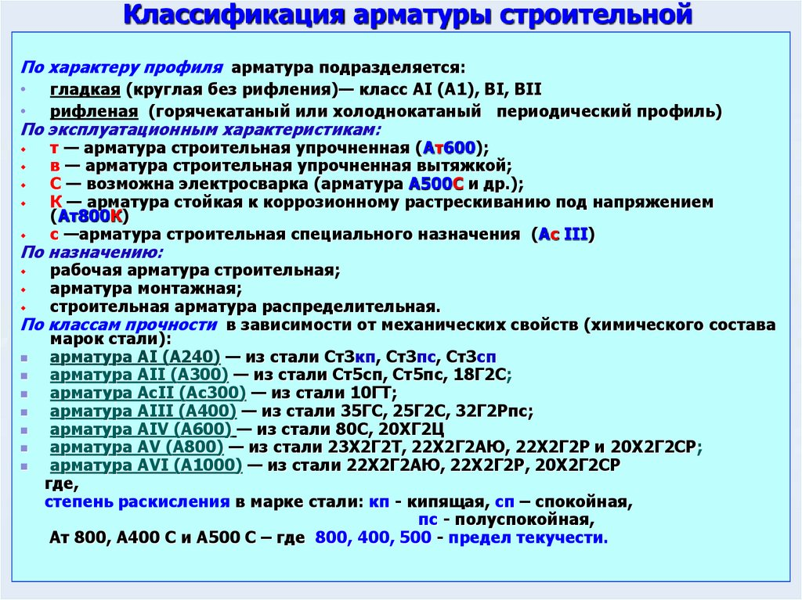

Slide 9
Требование, предъявляемые к складу готовой продукций
Склады готовой продукции на предприятиях железобетонных изделий предназначены для приема и хранения принятых отделом технического контроля изделий до отгрузки их потребителю по железной дороге или автотранспортом. В теплое время года склад используют для выдерживания бетона с целью ускорения оборачиваемости пропарочных камер и форм. В некоторых случаях на складе ведут укрупнительную сборку составных конструкций (например, ферм), осматривают изделия и устраняют мелкие дефекты и повреждения.
Как правило, склад готовой продукции представляет собой открытую прямоугольную площадку, оборудованную подъемно-транспортными механизмами. Поверхность площадки должна иметь уклоны для стока атмосферных вод. На горизонтальных площадках устраиваются трапы для приема ливневых вод.

Slide 10
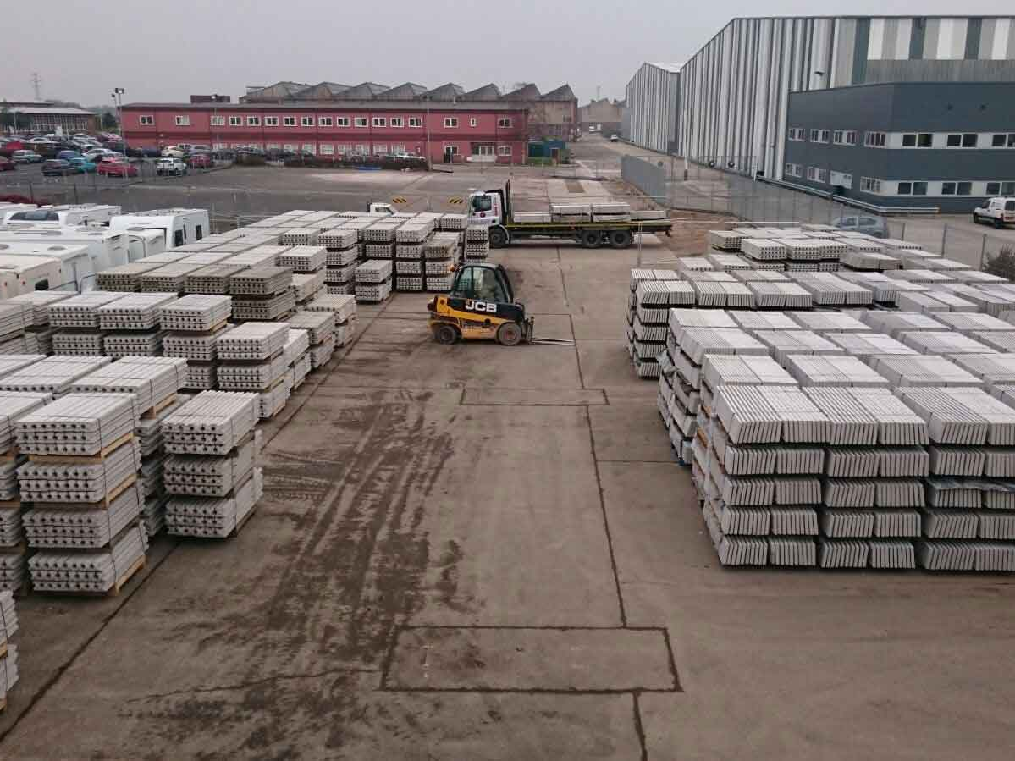
СКЛАД СЫРЬЯ

Slide 11
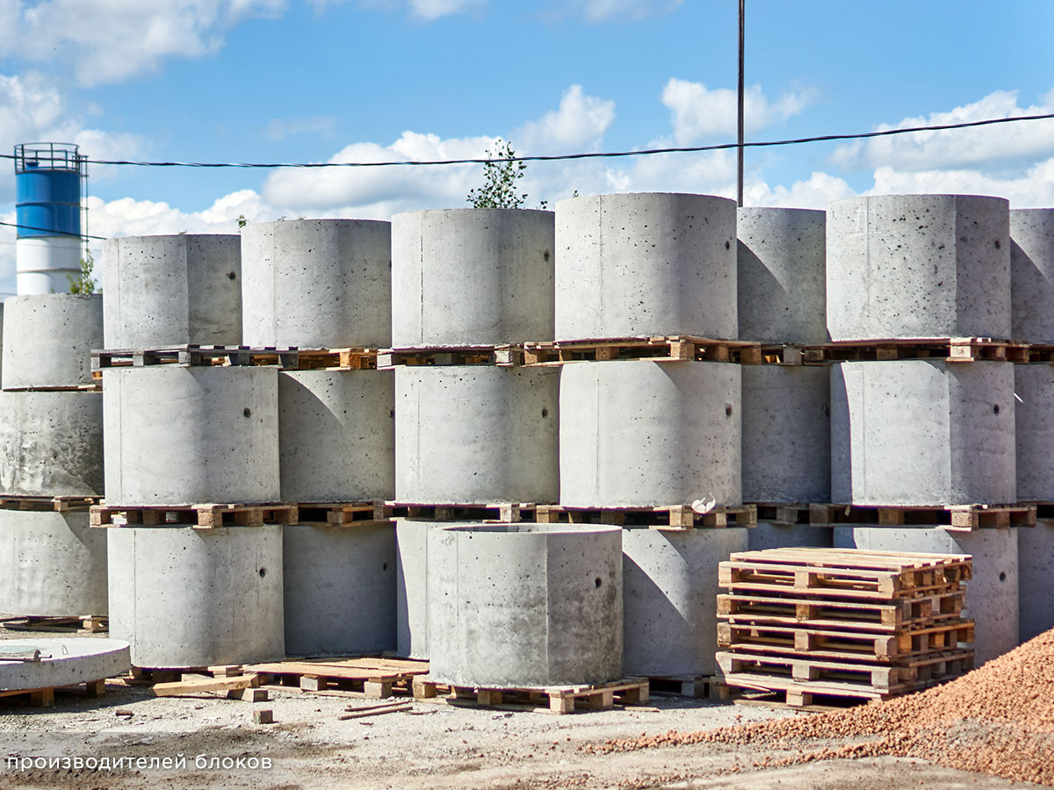
Склад сырья

Slide 12
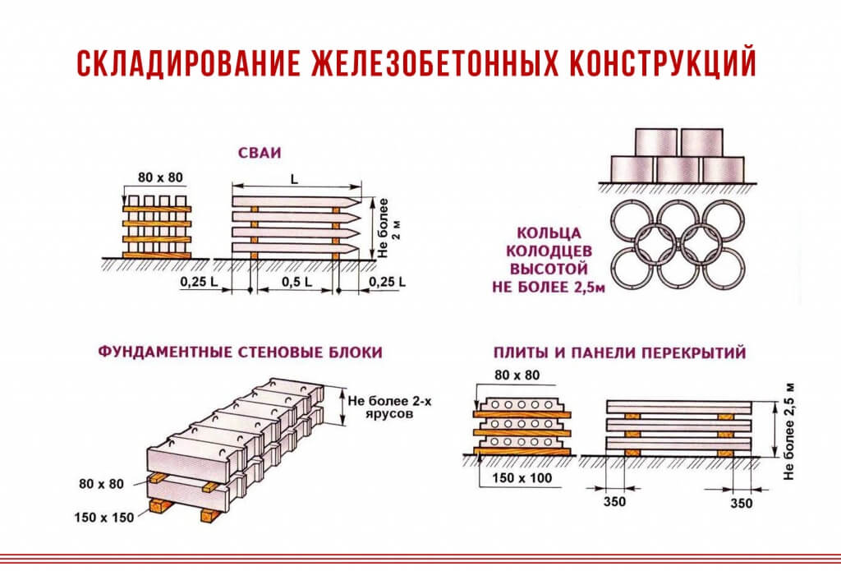
Складирование ЖБК

Slide 13
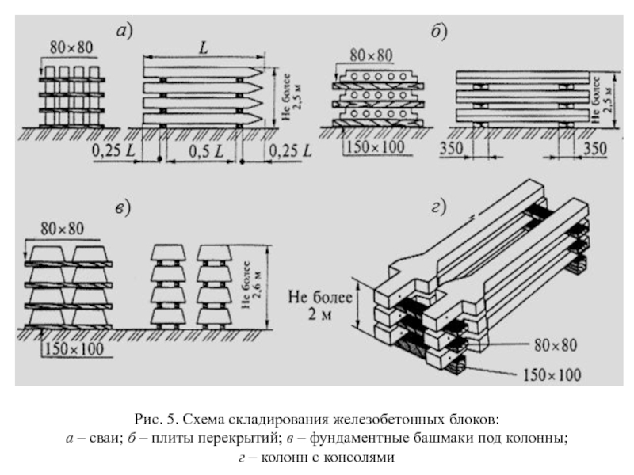
Складирование ЖБК

